Slide 1
Урок русского языка в 3 кл.

Slide 2
Тема : Сложные слова.
Цели :
Образовательные: сформировать у учащихся представление о сложных словах,умение правильно писать в этих словах соединительные гласные; знакомить со способами образования сложных слов; расширять знания о составе слова.
Развивающие: развитие речи учащихся; способствовать развитию словарного запаса, наблюдательности, мышления и орфографической зоркости.
Воспитательные: воспитывать у учащихся интерес к языкознанию; воспитывать аккуратность и прилежание.

Slide 3
Примеры образования новых слов:
Бег – забег – беговая – бегун – бегать.

Slide 4
Стихотворение Е. Измайлова.
Стихи весёлые читай,
А для чего они – смекай!
Жил да был на свете ПАР,
С виду был он сед и стар,
Но с кипящею водой
Он плясал как молодой.
Он из чайников струился,
Над кастрюлями клубился,
Никаких полезных дел
Делать вовсе не умел.

Slide 5
Жило – было слово ХОД
В слове ВЫХОД, в слове ВХОД,
В слове ХОДИКИ стучало,
И в ПОХОДЕ вдаль шагало.
Так и жили ПАР и ХОД.
Жили врозь они, но вот
Вместе их соединили-
По воде они поплыли.
Паром ходит ПАРОХОД,
В паре ходят ПАР и ХОД.

Slide 6
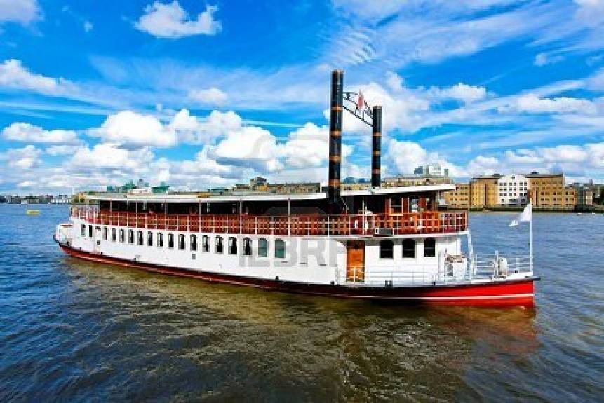
ПАР О ХОД

Slide 7
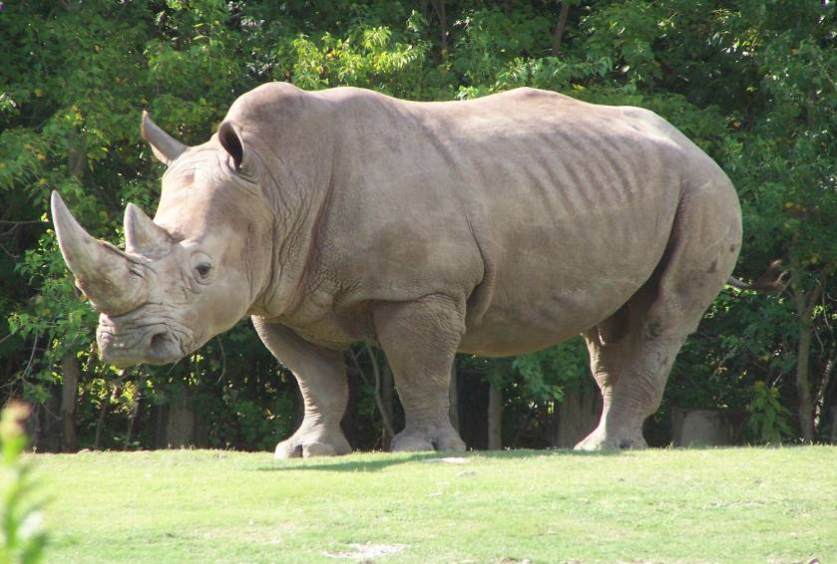
НОС О РОГ

Slide 8
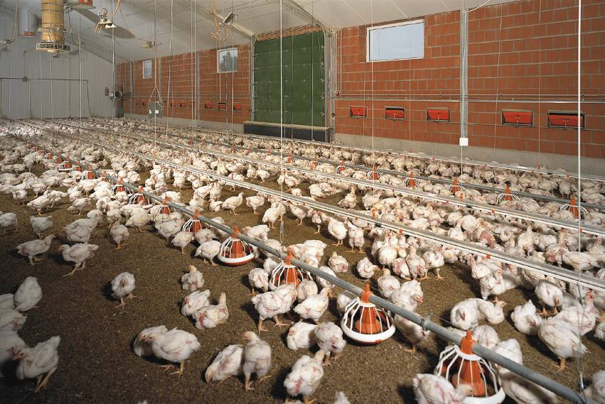
ПТИЦ Е ФАБРИКА

Slide 9
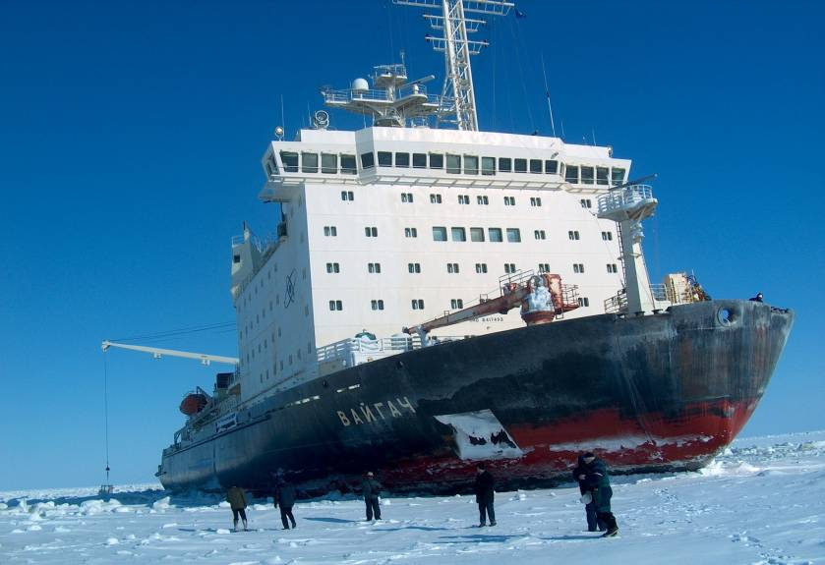
ЛЕД О КОЛ

Slide 10
Вывод:
Сложные слова – слова, которые состоят из нескольких корней. Корни в этих словах соединяются гласными буквами –о или –е.

Slide 11
Работа с предложением.
ДР…БИЛ , МОЩНЫЙ,
ЛЬДИНЫ, Л…Д…КОЛ.

Slide 12
Гимнастика для глаз.

Slide 13
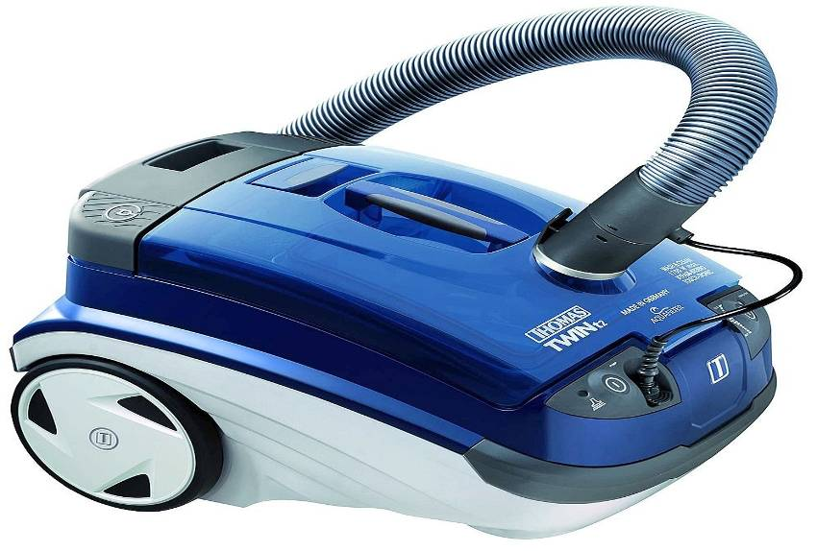
ПЫЛ Е СОС

Slide 14
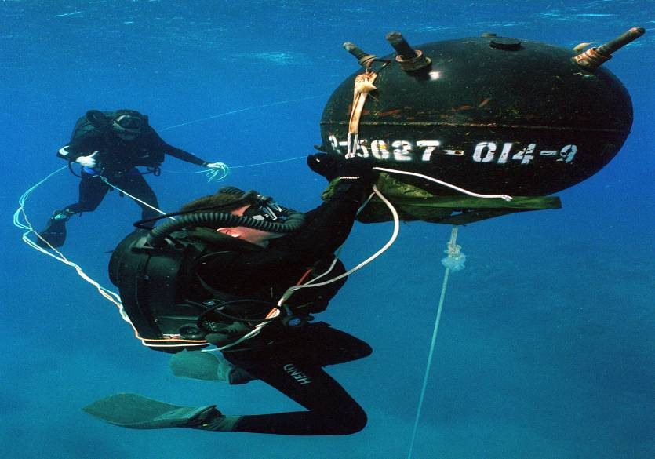
ВОД О ЛАЗ

Slide 15
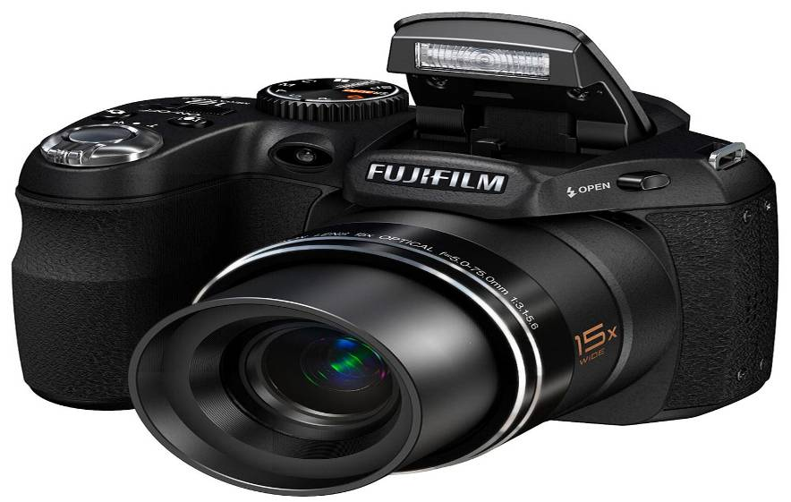
ФОТО АППАРАТ

Slide 16
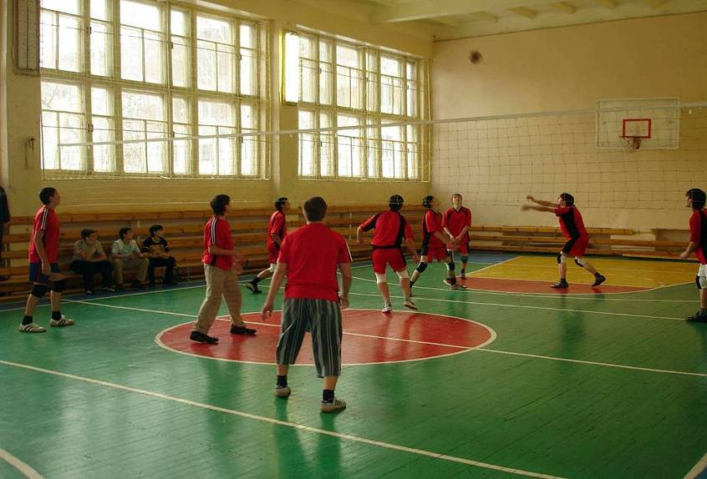
СПОРТ ЗАЛ

Slide 17
Работа в парах.
Задание: замените данные словосочетания одним словом. Запишите слова, разберите их по составу.
Образец: рубить мясо – мясорубка.
1. Резать овощи - ………..
2. Варить кофе - ……..
3. Ловить мышей - ……..
4. Любитель книг - ……
5. Ходит по луне - ……..

Slide 18
ИТОГ УРОКА.
Ответьте на вопросы:
-С написанием каких слов познакомились на уроке?
- Как образуются сложные слова?
- Для чего люди используют такие слова?
- Понравился ли вам урок?
- Что было интересным для вас на уроке?

Slide 19
Составила урок: Чернова Е.Ф.
учитель начальных классов
МАОУ СОШ № 40
г. Томска.

